Slide 1
Wortschatz – Kapitel 8
Bei uns zu Hause

Slide 2
Zu Hause

Slide 3
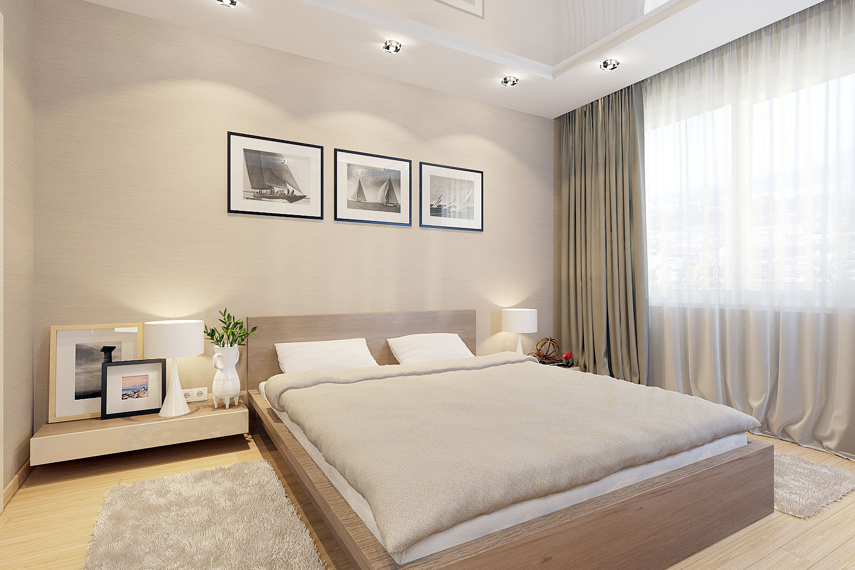
Das Zimmer, -

Slide 4
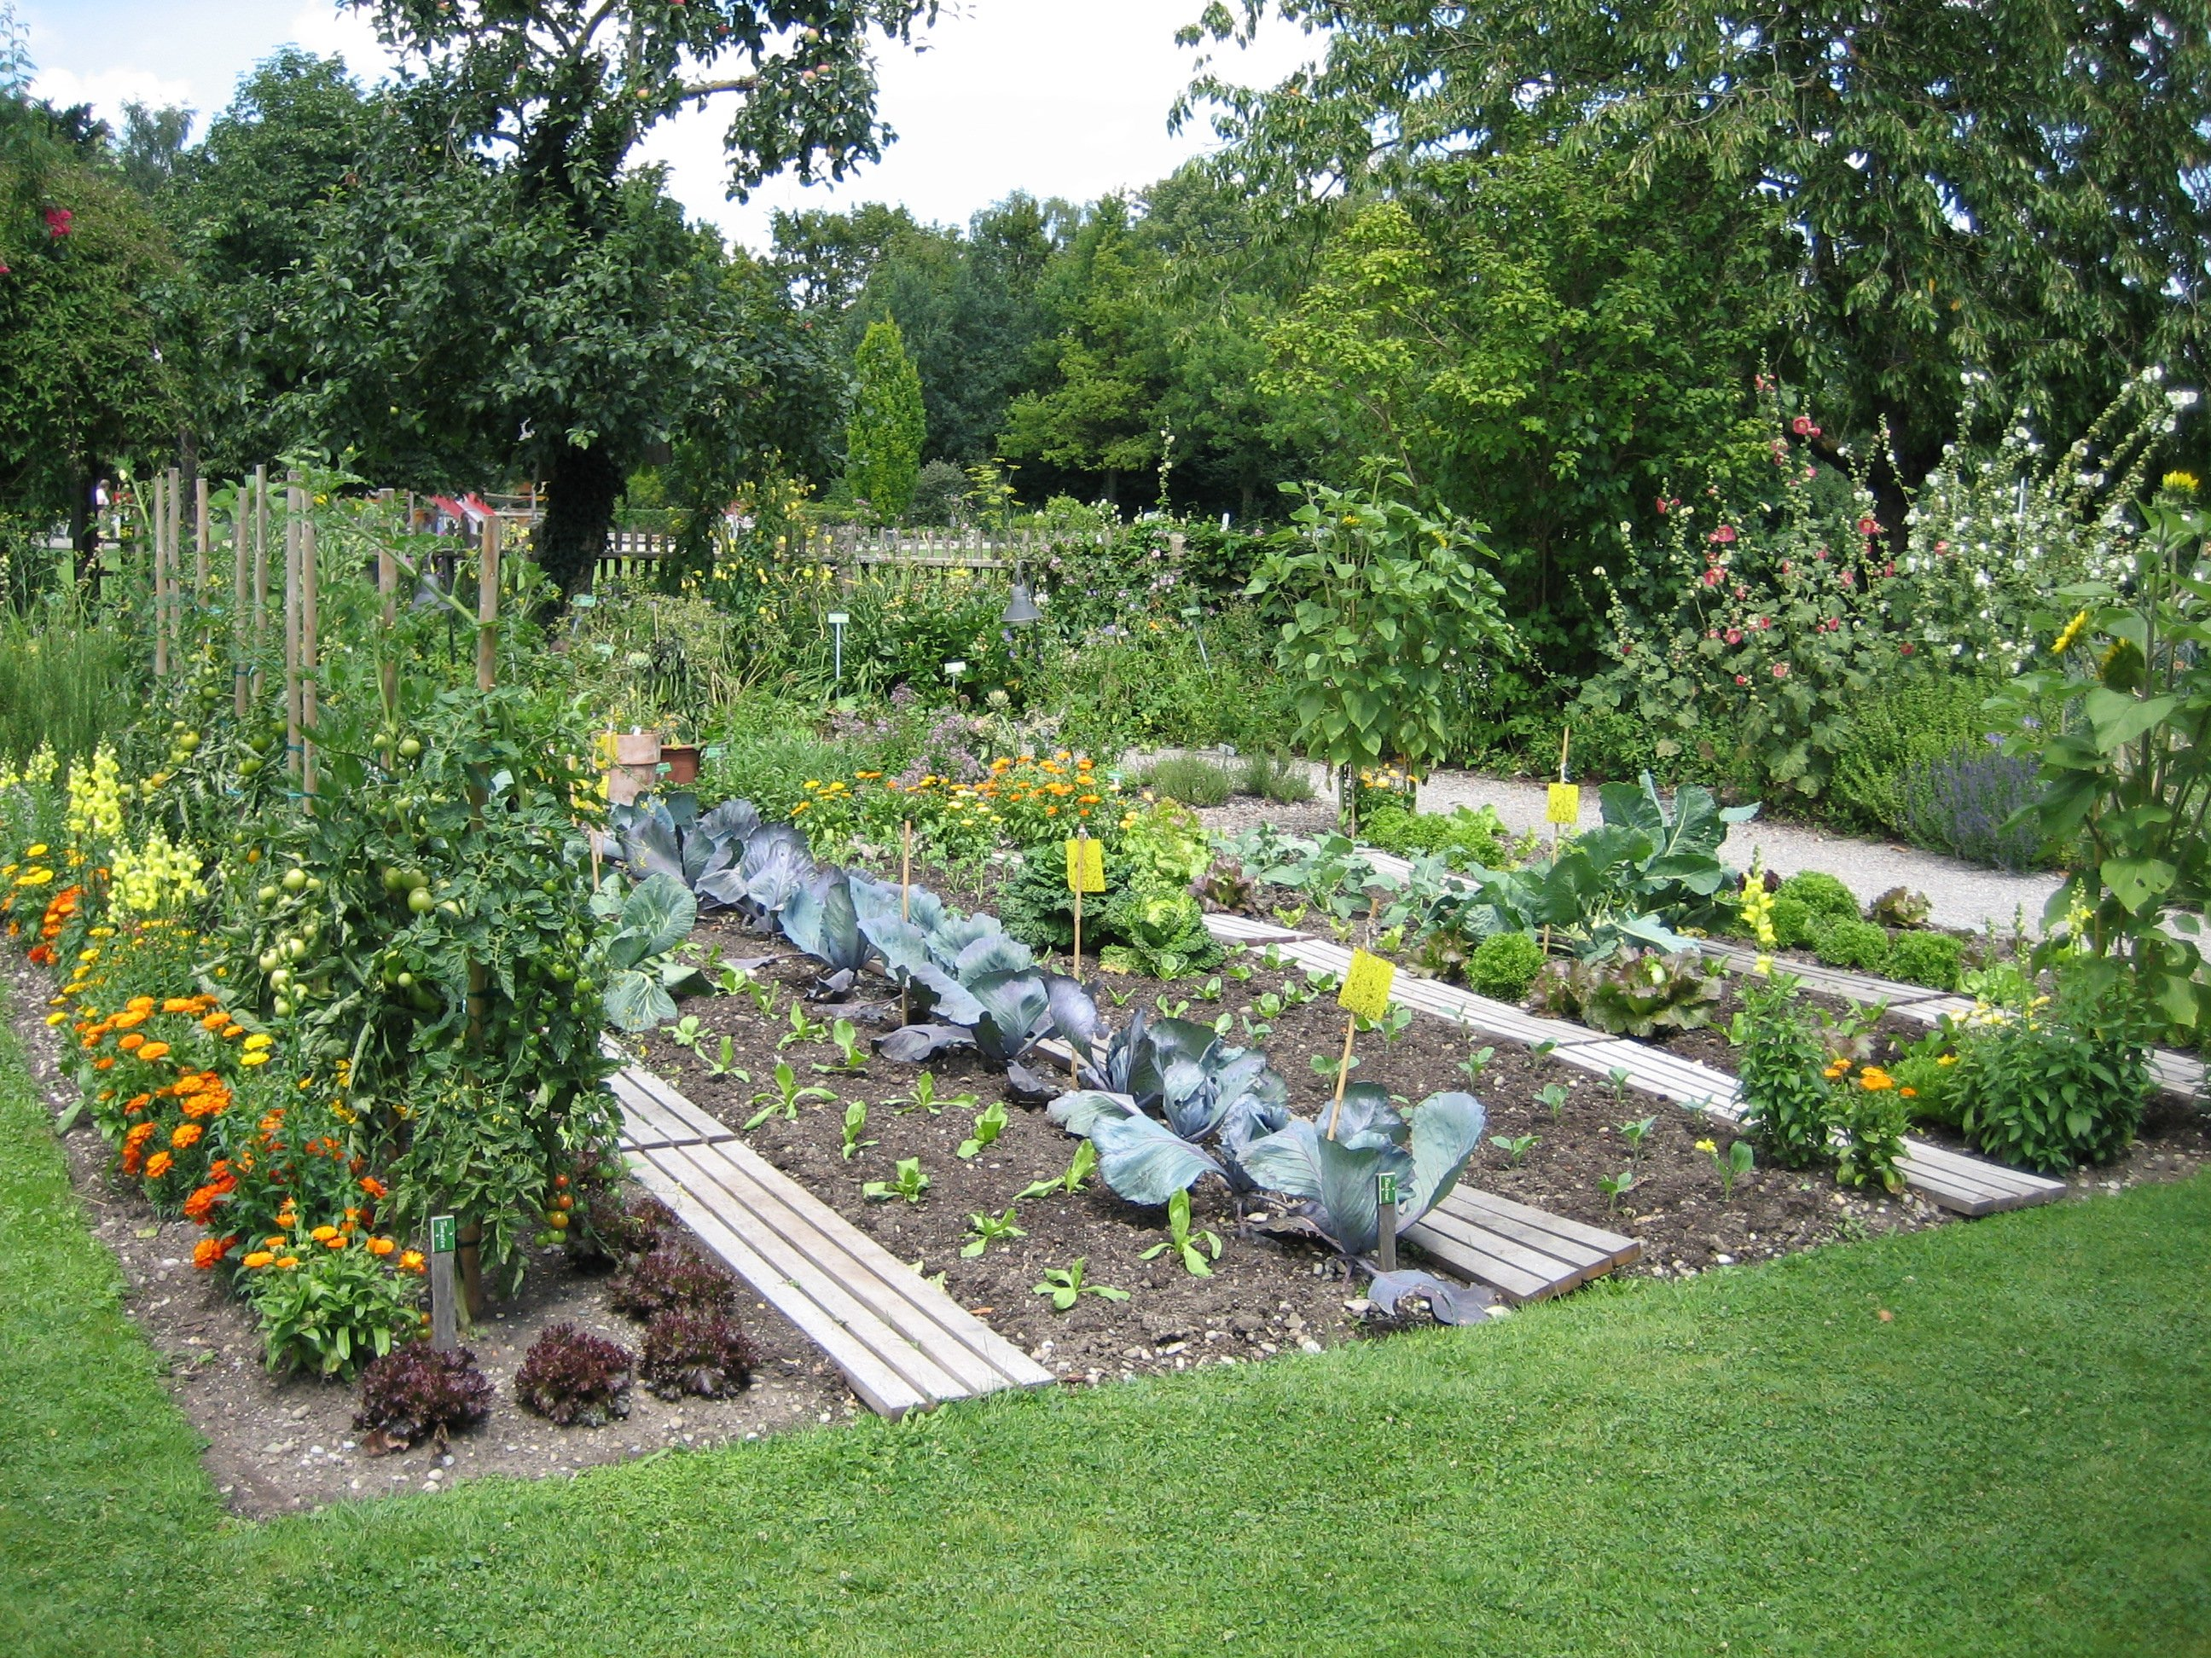
Der Garten, ¨-

Slide 5
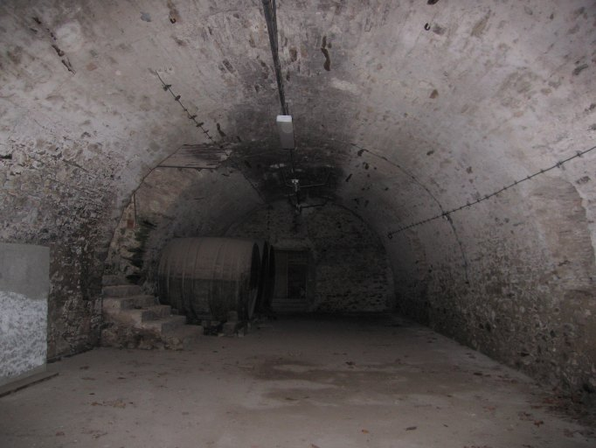
Der Keller, -

Slide 6

Der Stuhl, ¨-e

Slide 7
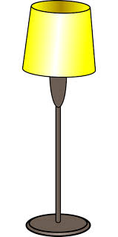
Die Lampe, -n

Slide 8
Der Lieblingsplatz, ¨-e
La place préférée
L’endroit préféré

Slide 9
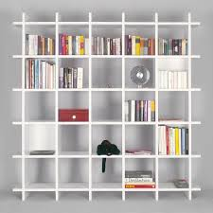
Das Regal, -e

Slide 10

Das Poster, -

Slide 11
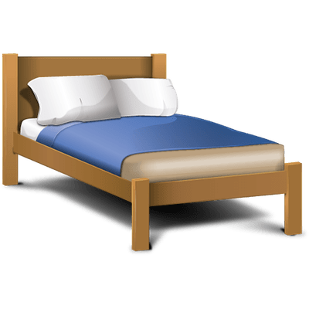
Das Bett, -en

Slide 12
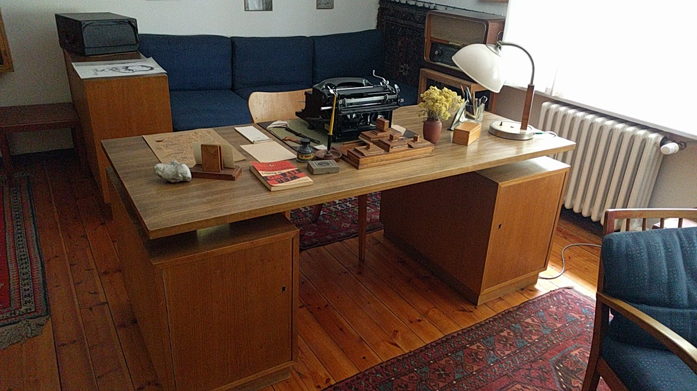
Der Schreibtisch, -e

Slide 13

Die Tür, -en

Slide 14
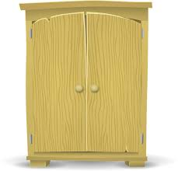
Der Schrank, ¨-e

Slide 15

Die Garderobe, -n

Slide 16
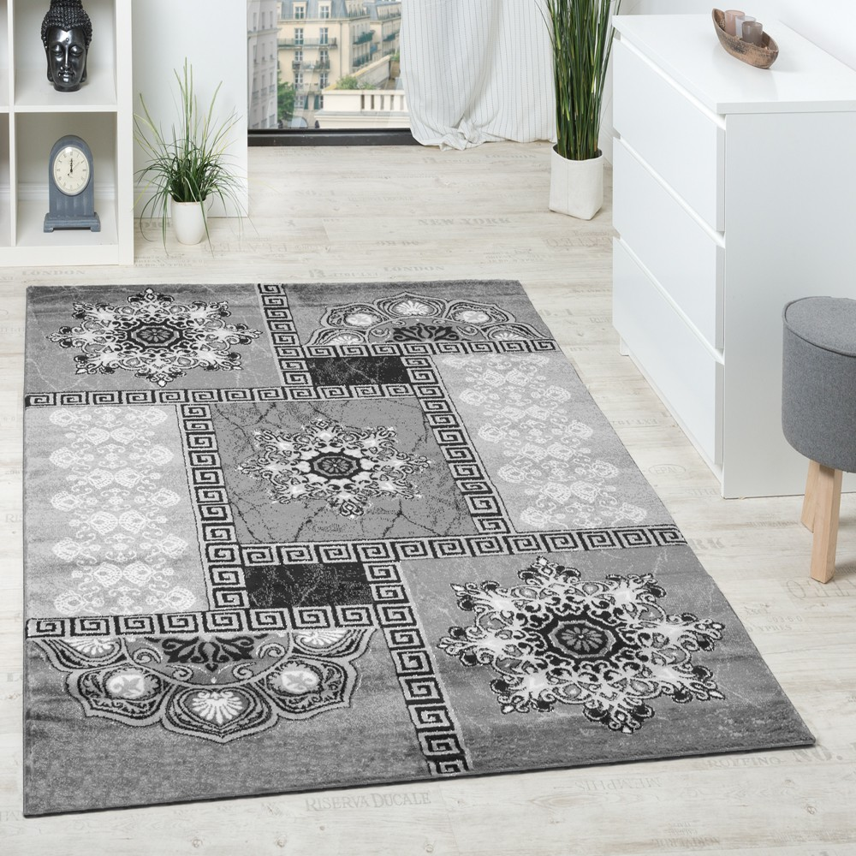
Der Teppich, -e

Slide 17
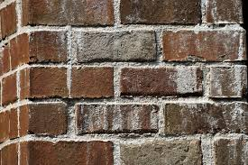
Die Wand, ¨-e

Slide 18
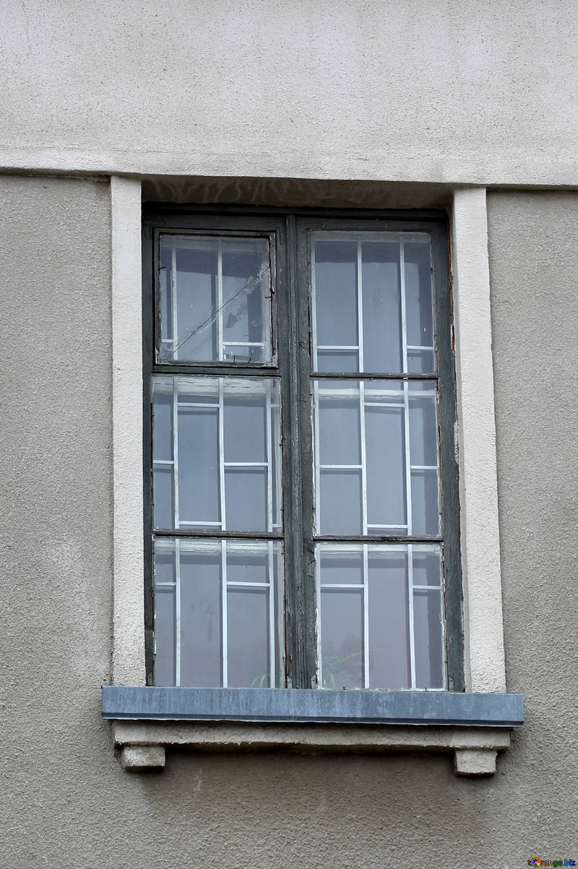
Das Fenster, -

Slide 19
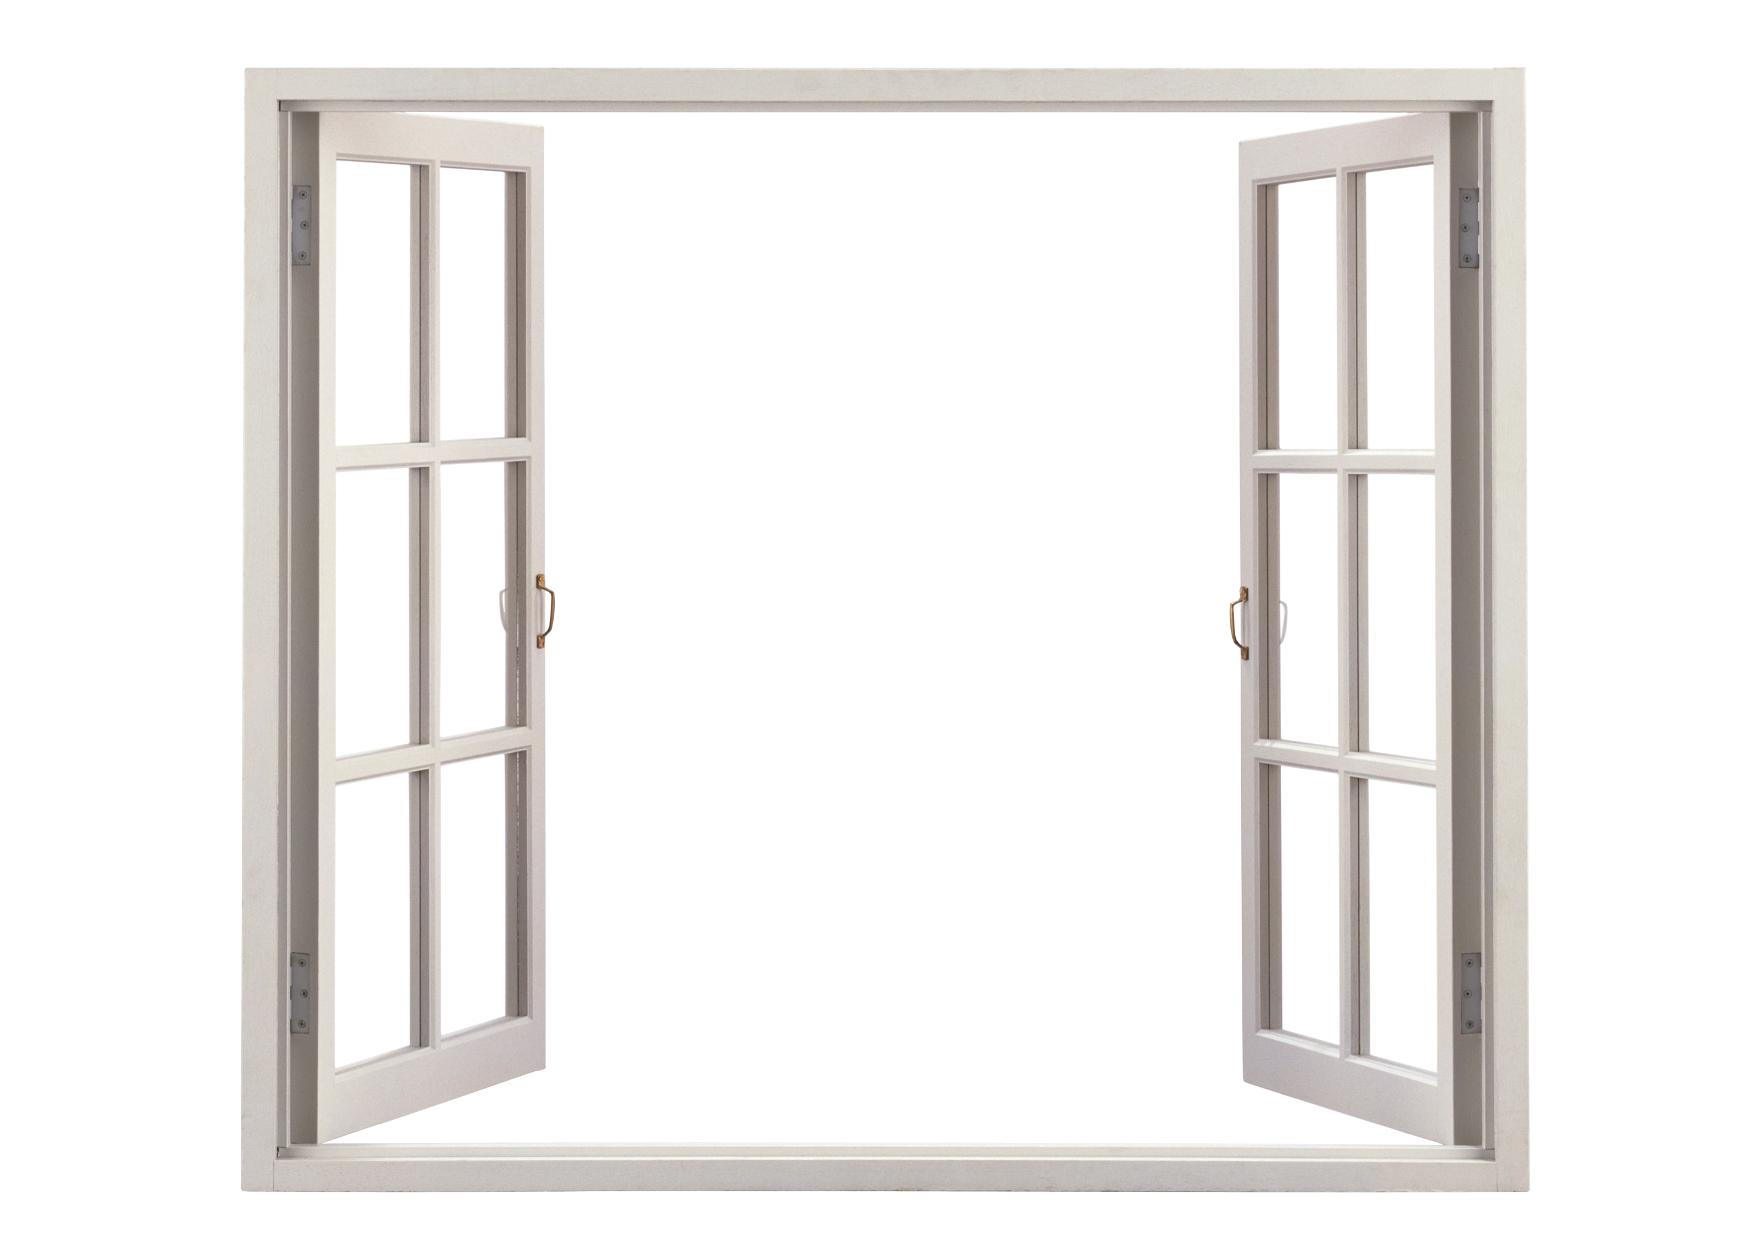
offen

Slide 20
Ordnung und Chaos

Slide 21
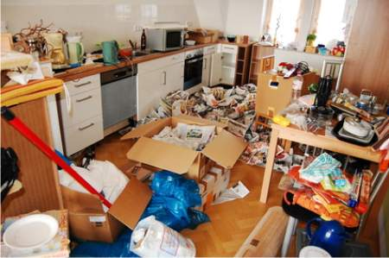
Das Chaos (Sg.)

Slide 22
aufräumen, er räumt auf
ranger

Slide 23
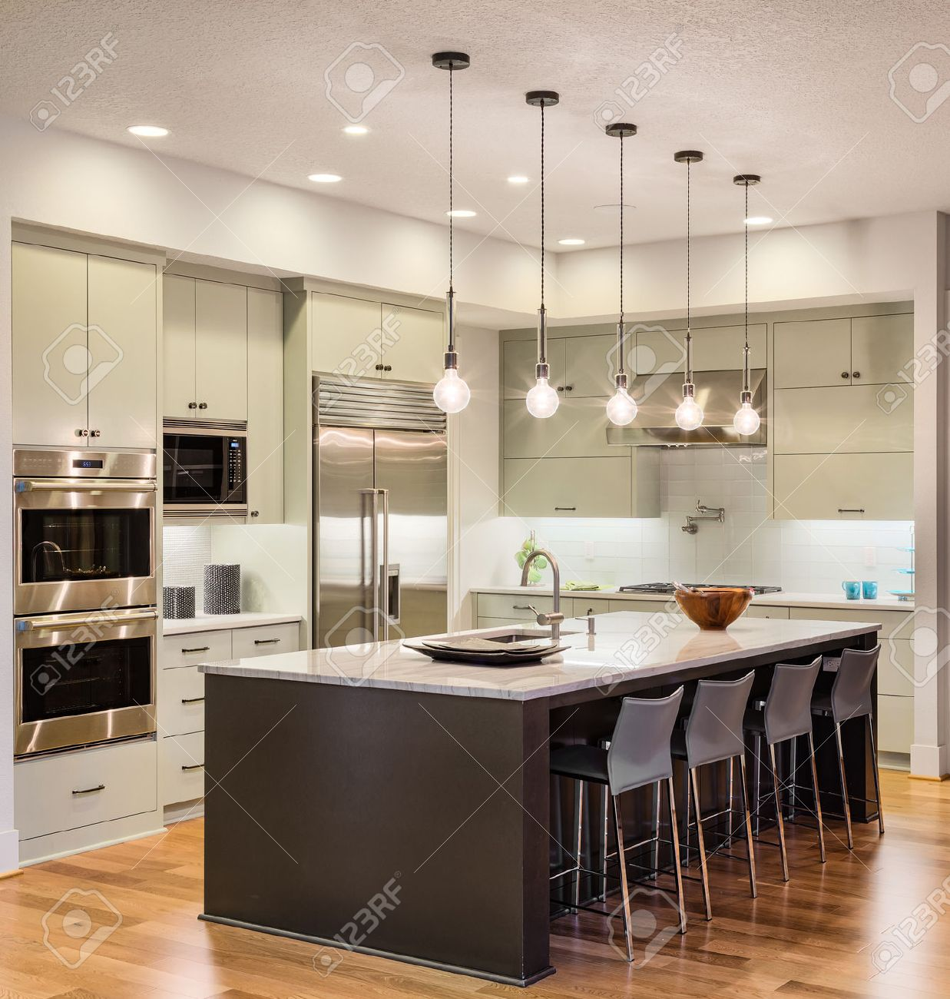
ordentlich unordentlich aufgeräumt chaotisch

Slide 24
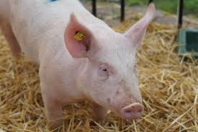
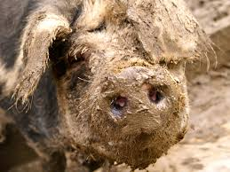
sauber schmutzig

Slide 25
Wohnformen

Slide 26

Das Haus, ¨-er

Slide 27
Ich wohne in …
J’habite à … / je vis dans …

Slide 28
wohnen, er wohnt
habiter

Slide 29
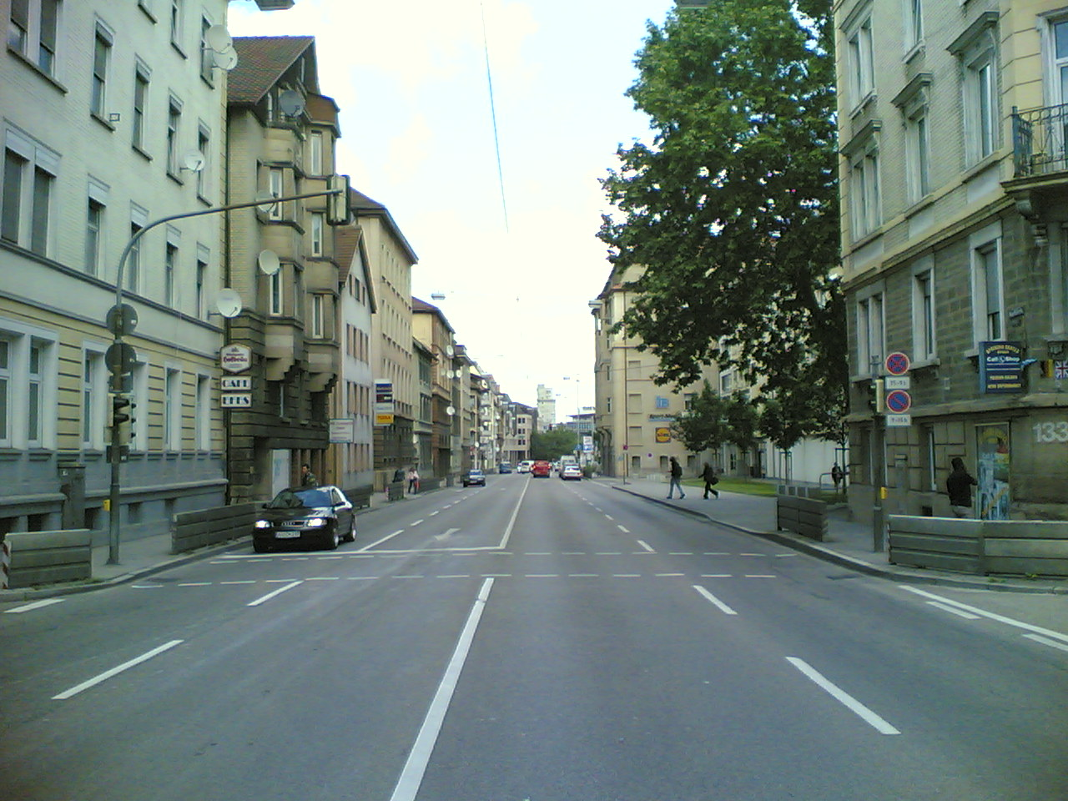
Die Strasse, -n

Slide 30
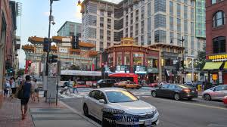
im Stadtzentrum

Slide 31
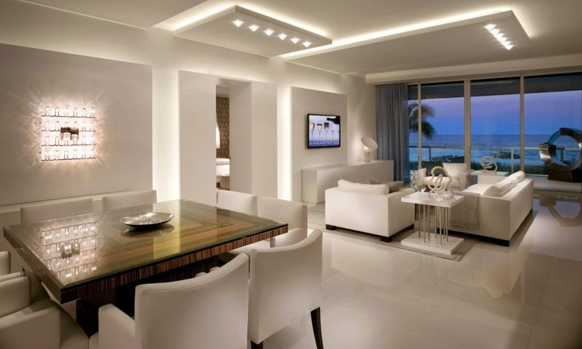
Die Wohnung, -en

Slide 32
In der Stadt
Dans la ville, en ville

Slide 33
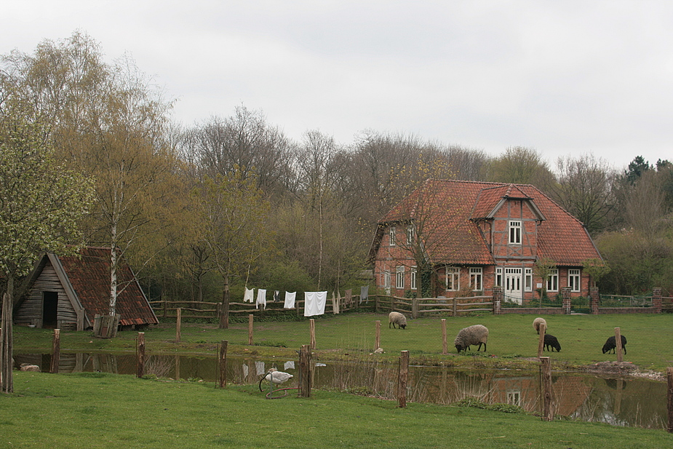
Auf dem Land

Slide 34
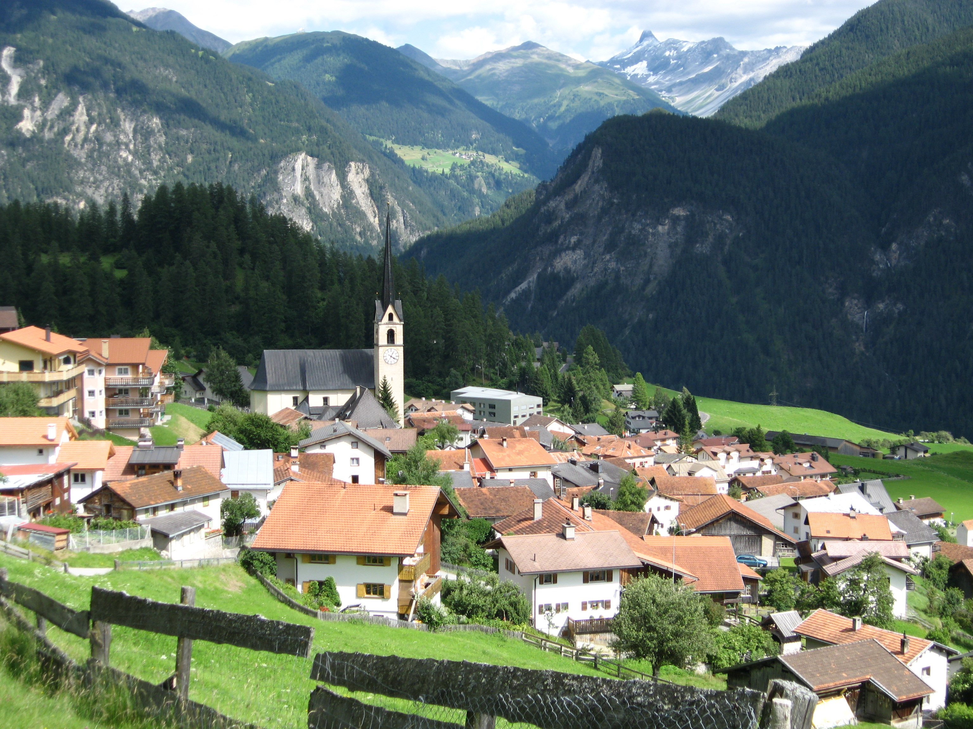
Das Dorf, - ¨er

Slide 35
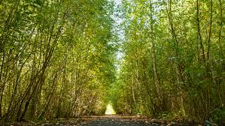
Die Natur

Slide 36
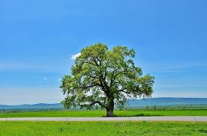
Der Baum, ¨-e

Slide 37

Die Blume, -n

